Slide 1


PRESENTACIÓN FINAL CAPSTONE
Notes:
Buenas tardes profesores vamos a empezar a presentar nuestro proyecto final de capstone llamado Electric VR

Slide 2
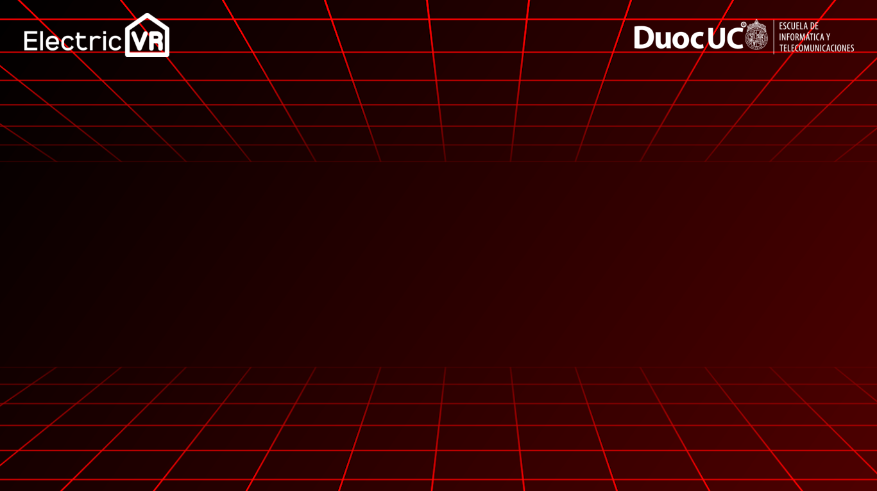
ÍNDICE
Integrantes del proyecto
Contexto
Descripción del proyecto
Objetivos
Alcance
Limitaciones
Metodología
Matriz de riesgo
Planilla de requerimiento
Costos
Tecnologías Utilizadas
Obstáculos
Demostración del resultado final
Conclusiones
Preguntas

Slide 3
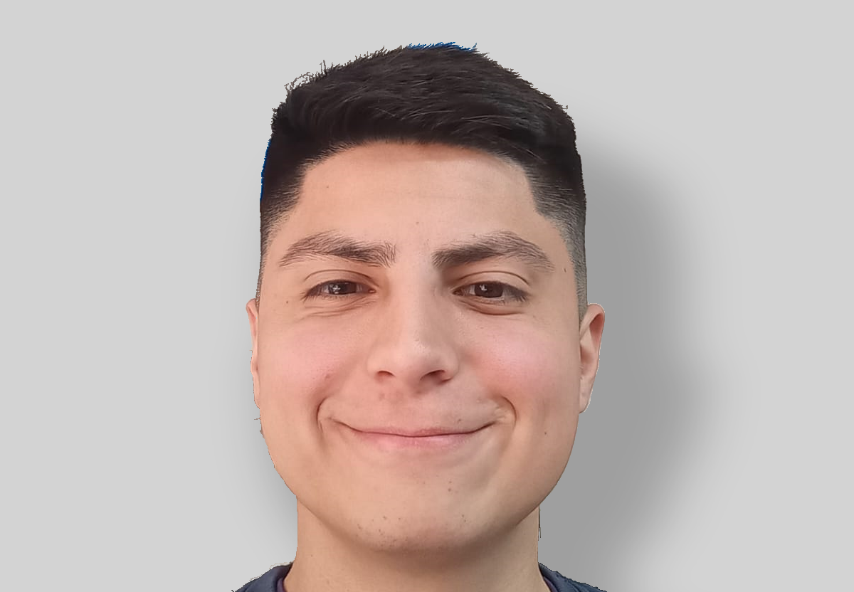
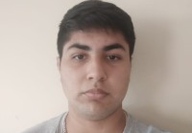
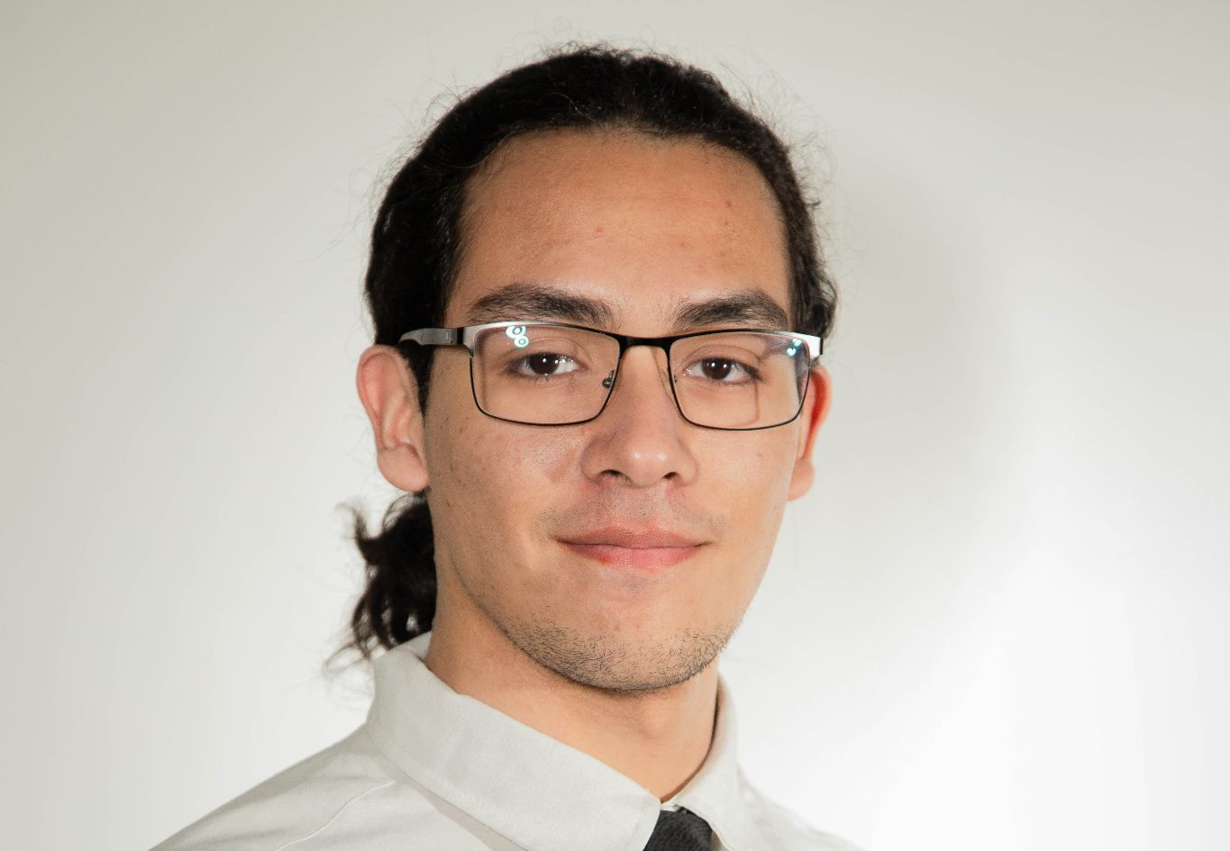
Luis Lagos
Scrum Master
Documentación y desarrollo
INTEGRANTES
DEL
PROYECTO
Jorge Ñancupil
Desarrollo
Documentación de código
Matías Ruiz
Product Owner
Diseño de entornos y QA
Notes:
Nuestro equipo se conforma de 3 integrantes, mi compañero Luis Lagos su tarea principal fue la Documentación y Apoyo en el desarrollo, Jorge Ñancupil el cual su rol principal es el Desarrollo de la lógica del entorno virtual, y yo Matias Ruiz, mi rol principal fue el diseño del entorno y QA,

Slide 4

CONTEXTO
Chilquinta Energía es una empresa chilena de distribución de energía eléctrica que opera principalmente en la zona central del país.
Suministra electricidad a hogares, empresas e industrias, ofreciendo servicios como la instalación y mantenimiento de redes eléctricas.
Posee una red de sucursales distribuidas principalmente en la Región de Valparaíso.
Notes:
Chilquinta es una empresa chilena que distribuye energía a hogares, empresas e industrias, posee una red de sucursales alrededor de la Región de Valparaíso, posee 10 sucursales y solo un Centro de Capacitacion.

Slide 5
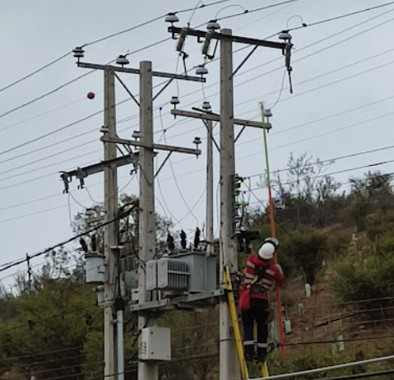
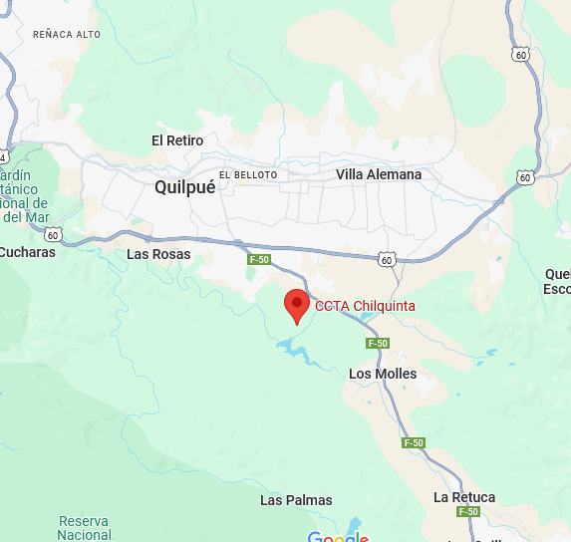
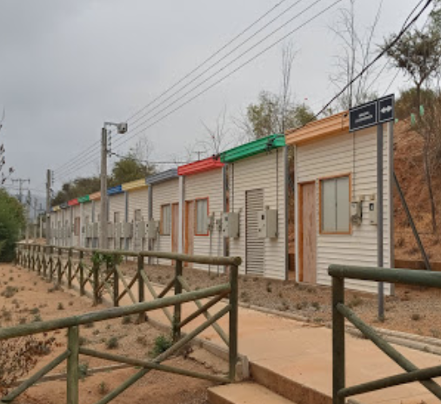
CONTEXTO
Notes:
Chilquinta cuenta con una sucursal de capacitación ubicada en Quilpue, de Valparaíso llamada CCTA Chilquinta,
este espacio formativo contienen varios procesos de trabajos, uno de ellos es el de “corte y reposición de la caja”; este proceso trata de hacer un corte a la caja de energía a los domicilios que tienen pagos atrasados, revisando el número de la casa, notificando al cliente y realizar el corte con las herramientas adecuadas; además de como tratar al cliente.

Slide 6
DESCRIPCIÓN DEL PROYECTO
PROBLEMA
Chilquinta cuenta con una única sede de capacitación (CCTA)
Las actividades formativas conllevan el riesgo potencial de accidentes.
PROPUESTA DE SOLUCIÓN
Desarrollar un entorno de realidad virtual para simular la capacitación.
Notes:
La empresa Chilquinta enfrenta el desafío de centralizar sus procesos de capacitación, ya que actualmente cuenta con una única sucursal ubicada en Quilpué. Esto, además, implica asumir el riesgo potencial de que puedan ocurrir accidentes durante las actividades de formación.
Desarrollar un entorno de realidad virtual que simule el proceso de corte y reposición de la caja, eliminando la necesidad de trasladar personal a la única sede de capacitación. Este enfoque busca modernizar el proceso, reducir el riesgo de accidentes y ofrecer una experiencia de formación más atractiva para los usuarios

Slide 7
OBJETIVO GENERAL
Desarrollar un programa de capacitación en realidad virtual para la empresa Chilquinta, enfocado en optimizar los procesos de capacitación dentro de la empresa, específicamente el proceso de Corte y Reposición.
OBJETIVOS ESPECÍFICOS
Crear un entorno virtual que represente con precisión las situaciones que un técnico electricista enfrentaría en su trabajo diario.
Implementar la lógica del software para incorporar los protocolos y medidas de seguridad en la simulación.
Documentar el proyecto en detalle, incluyendo la planificación, desarrollo y evaluación del programa de capacitación.
Notes:
la propuesta de solucion del problema seria el objetivo general del proyecto, mientras que los objetivos especificos

Slide 8
ALCANCES DEL PROYECTO
Capacitación para futuros trabajadores de Chilquinta
Incorporación de medidas de seguridad
Optimización de recursos
Notes:
Nos enfocaremos en poder brindar una herramienta de capacitación a los trabajadores de Chilquinta, incorporaremos medidas de seguridad para evitar los peligros que existen dentro de una capacitación normal y además se optimizaran los recursos evitando gastos del traslado, gestion del personal y preparación del centro de capacitación.

Slide 9
LIMITACIONES DEL PROYECTO
Se enfocará en el proceso de corte y reposición
Solo funciona para Meta Quest 2, Meta Quest 3 y Meta Quest 3S
Notes:
Cuáles serán las limitaciones? Nos enfocaremos específicamente en el proceso técnico de corte y reposición

Slide 10

METODOLOGÍA DE TRABAJO PARA EL DESARROLLO DEL PROYECTO
Metodología Scrum
Scrum Master
Equipo de Desarrollo
Product Owner
6 sprints
3 semanas por sprint
3 product backlogs
Notes:
Metodología Scrum: La metodología que usamos para el trabajo es la “scrum” esta se centra en la entrega incremental de productos, fomentando la colaboración, la flexibilidad y la mejora continua.
6 sprints
Scrum Master: Resolución de conflictos.
Liderazgo y coaching.
Conocimiento profundo de Scrum.
Equipo de desarrollo: Encargado de implementar las funcionalidades.
Product Owner: Define y prioriza los requisitos del producto a través del Product Backlog.
Actúa como el enlace entre el cliente y el equipo de desarrollo, asegurando que el equipo trabaje en lo más importante primero.

Slide 11
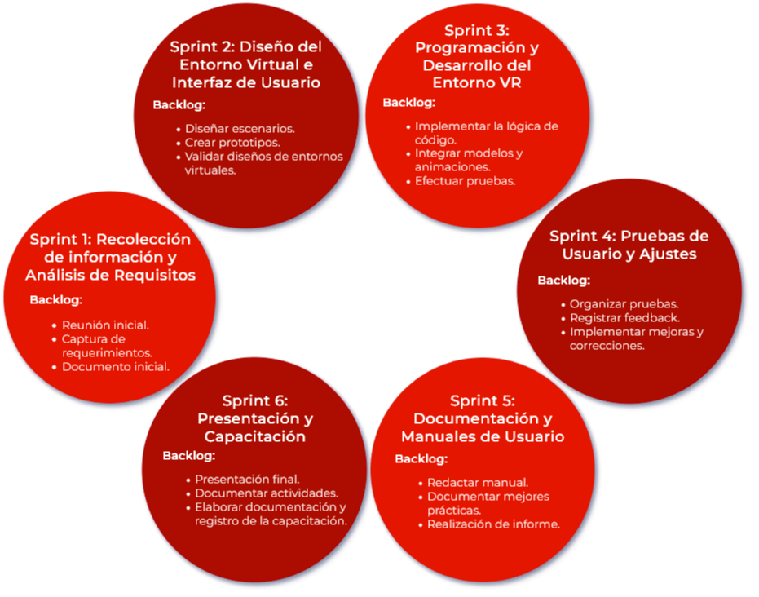
Notes:
la metodología de trabajo que usamos es la scrum, estas ocupan 3 semana cada sprint

Slide 12
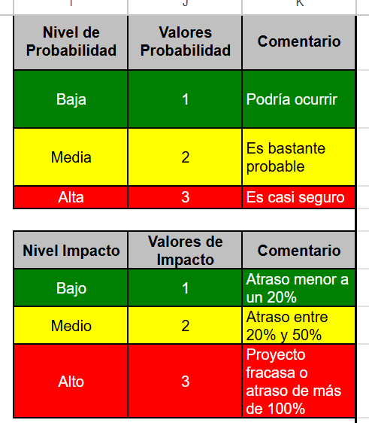
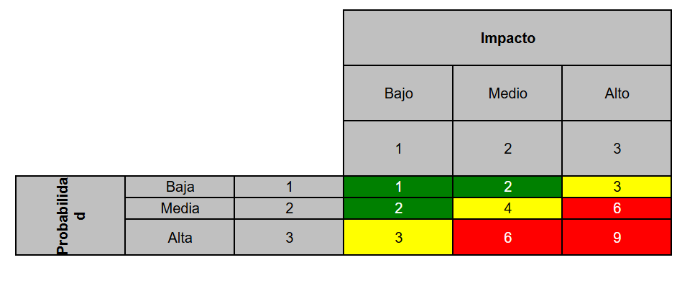
MATRIZ DE RIESGO
Notes:
Su propósito principal es facilitar la gestión proactiva de los riesgos, ayudando a minimizar su impacto y probabilidad de ocurrencia.

Slide 13
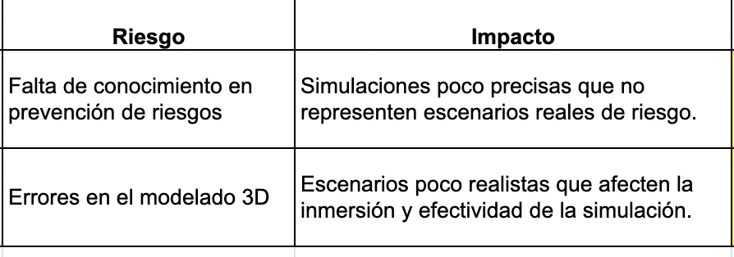
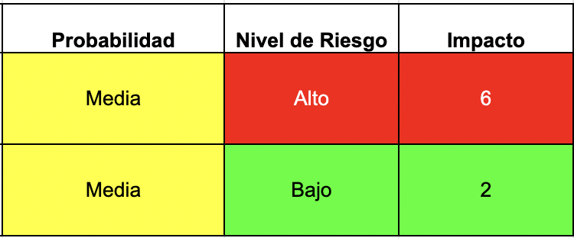
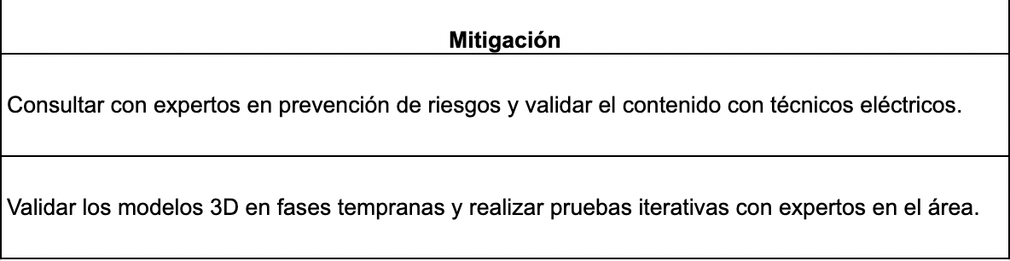
MATRIZ DE RIESGO

Slide 14
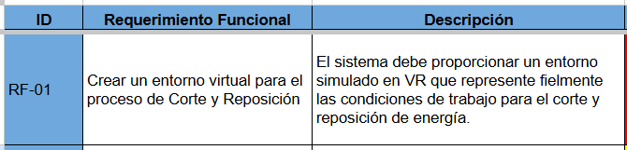
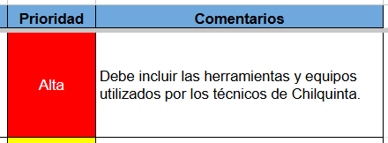
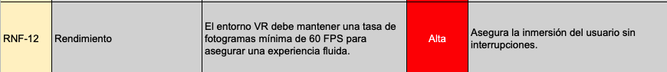
PLANILLA DE REQUERIMIENTO
Notes:
los requerimientos funcionales poseen un enfoque orientados en detallar todas las necesidades y especificaciones relacionadas con un proyecto, todos los involucrados (desarrolladores, clientes, usuarios y demás stakeholders) tengan una comprensión clara de qué se espera lograr.
los requerimientos no funcionales fueron hecho enfocados por la norma iso 25010 de calidad de software

Slide 15
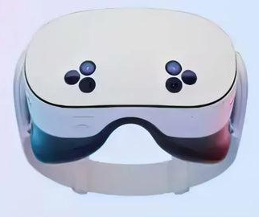
COSTOS
1 visor por 10 sucursales de Chilquinta
$3.000.000
Precio aproximado del proyecto
$200.000
Meta Quest 3S
$300.000
Notes:
meta quest 3S es el modelo más económico que ofrece meta.
la empresa debería comprar 1 visor para las 10 sucursales de chilquinta
precio de producto aproximado en base a un producto similar por joy simulation que trata sobre una capacitación de control de extintores

Slide 16
FÓRMULA PERT
Optimista (O) = 2.500 USD
Más Probable (M) = 10.000 USD
Pesimista (P) = 20.000 USD
Resultado = 10.417 USD
Colchón del 5% = 10.937 USD
Desarrollo 40% 4.374 USD
Diseño gráfico 30% 3.281 USD
Gestión de proyecto 30% 3.281 USD

Slide 17




TECNOLOGÍAS UTILIZADAS
Notes:
Las tecnologias que utilizamos son Unity como motor grafico, se usa principalmente para crear videojuegos, nuestro caso entra en la categoria de Serious Games que es una categoria que busca crear una dinamica con un proposito mas alla de la diversion, en Unity se utiliza el lenguaje de programacion C#, tambien utilizamos Blender para la creacion y modificacion de modelos en 3D, es un software de codigo abierto que es muy utilizado dentro del mercado, Meta con su framework para Unity que ofrece una mejor integración del producto con los visores de la marca Meta, Gitea como software de control de versiones, se utilizo gitea en un servidor autoalojado debido al gran espacio que utiliza el proyecto,

Slide 18
OBSTÁCULOS PRESENTADOS DURANTE EL DESARROLLO
Proyecto sin financiamiento por la empresa, por lo que se trabajo con herramientas y assets gratuitos
Desigualdad en el nivel de experiencia con las herramientas y tecnologías utilizadas
Problemas de comunicación con la empresa
Notes:
Uno de los obstaculos que nos encontramos dentro del proyecto fue que no se obtuvo un financiamiento por lo que se trabajo con herramientas y assets gratuitos, un asset es un elemento que se utiliza dentro de un juego, en este caso al ser gratuitos disminuyo su calidad, la desigualdad en el nivel de experiencia en cada herramienta, pondre un caso que nos paso, al yo estar desarrollando el software en un momento necesite modificar un modelo, y mientras no se podia modificar ese modelo no podia avanzar correctamente en el desarrollo, esa necesidad de modificacion surgio innesperadamente al igual que varias mas que ocurrieron, resolvimos esto mejorando la comunicacion como equipo, y hablando de comunicacion tuvimos problemas con la empresa Chilquinta, a principio de semestre pudimos obtener los requerimientos que necesitabamos para empezar a desarrollar, pero luego del segundo semestre perdimos el contacto debido a un problema interno de la empresa.

Slide 19
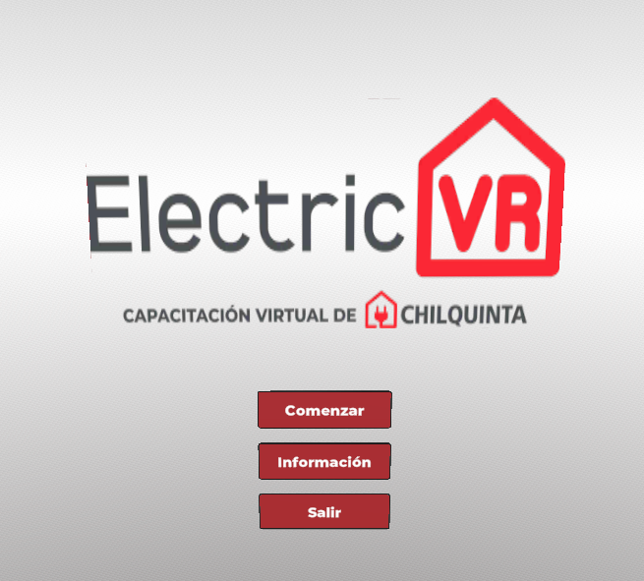
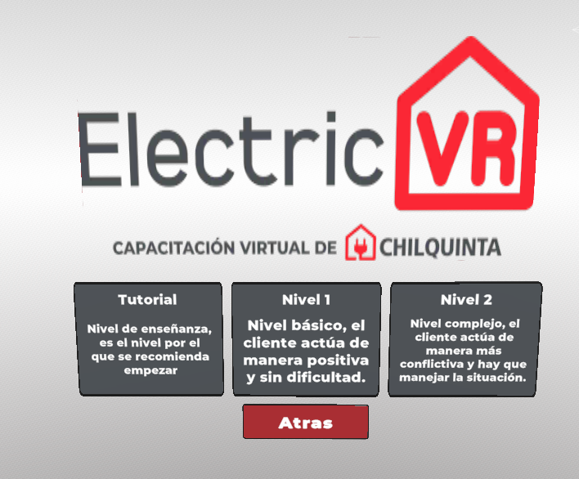
DEMOSTRACIÓN DEL RESULTADO
DEL PROYECTO
Notes:
Esto es lo que se ve apenas entra a la experiencia, consiste en 3 niveles, segun los requerimientos que obtuvimos y un analisis que se realizo en equipo concluimos que lo mejor era dividir la experiencia en 3 niveles, el nivel 1 consiste en que el usuario puede realizar el proceso de corte de luz sin ningun problema, el nivel 2 es mas complejo ya que el cliente es mas conflictivo y no dejara al usuario entrar a la propiedad.

Slide 20
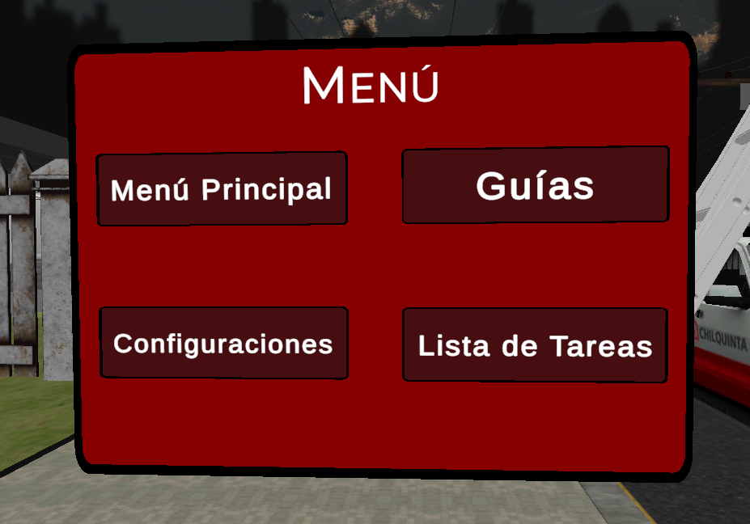
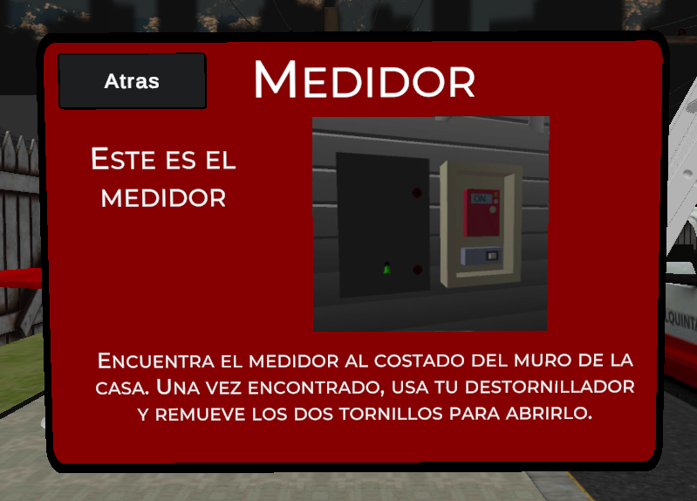
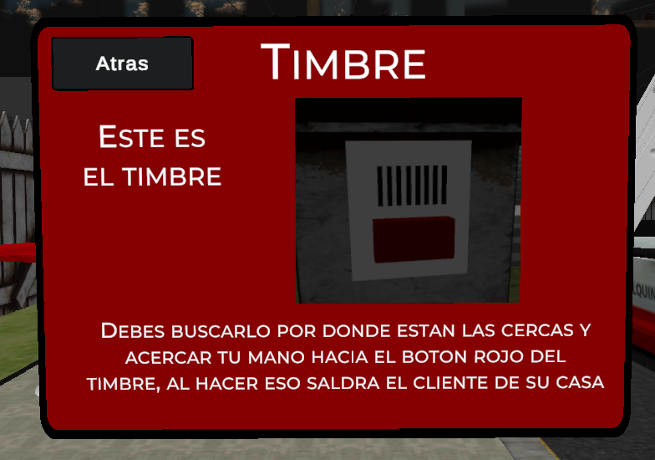
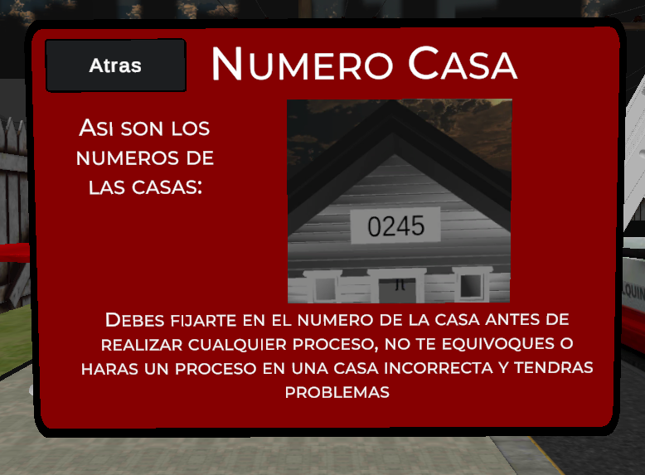
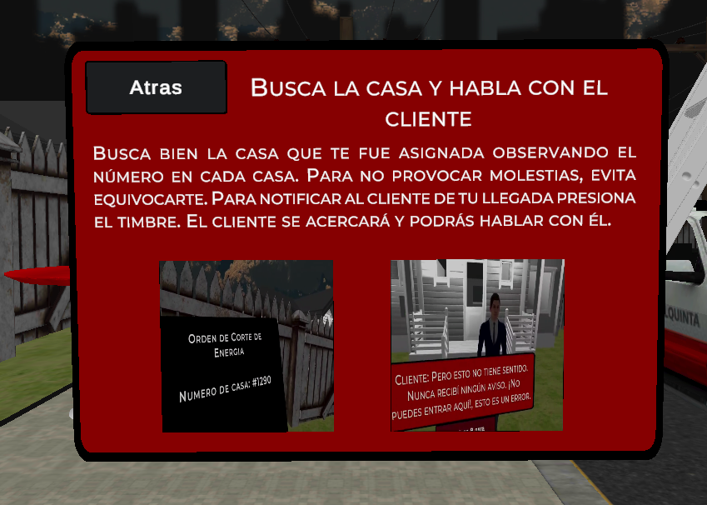
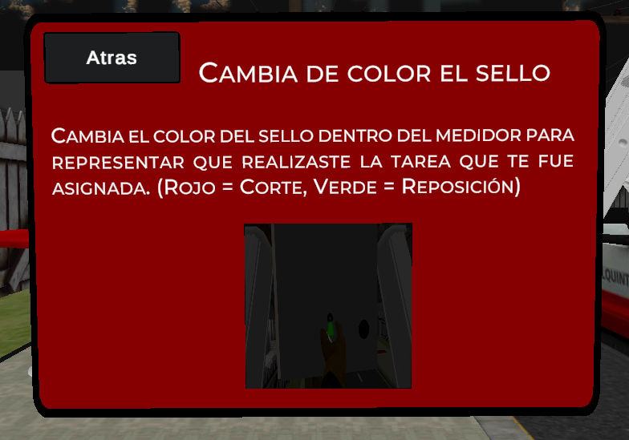
DEMOSTRACIÓN DEL RESULTADO
DEL PROYECTO

Slide 21



Slide 22
CONCLUSIONES
Experiencia desarrollando un entorno en Realidad Virtual
Acercamiento a desarrollo de proyecto para una empresa
Importancia del trabajo en equipo en proyecto a gran escala
Notes:
Para concluir nuestra presentacion, sentimos importante recalcar los siguientes puntos. A pesar que desarrollamos un producto orientado hacia una empresa, al principio trabajamos en conjunto pudiendo ir al centro de capacitación, sin embargo durante el segundo semestre surgieron problemas que afectaron nuestra comunicación con la empresa, a pesar de todo eso seguimos con el proyecto y todo el programa se hizo según los requerimientos que obtuvimos en ese tiempo de la empresa

Slide 23
PREGUNTAS

